Slide 1
Язычество у славян

Slide 2
язычество
Язычество от слова «языки», что означает народы.
Сейчас под язычеством понимают мифологию, культы и обряды, которые сформировались до того, как утвердились мировые религии.

Slide 3
Источники о религии славян
Летописи
Ювелирные изделия
Вышивка
Резьба
Сказки
Былины
Игры , песни, танцы

Slide 4
Представления о окружающем мире
Мир делится на подземную часть, землю, небеса.
Свет и жизнь дарило солнце, которое двигалось на коне, а вечером его глотал ящер, чтобы снова доставить в место восхода Конь у славян символ солнца. Так на крышах домов появился конек.

Slide 5
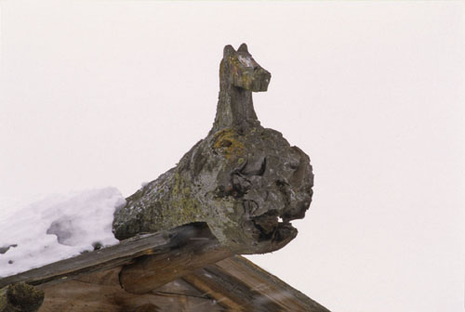
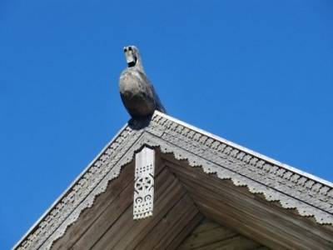
Конек – оберег дома

Slide 6
Представления о душе
Души у человека три.
Одна во внутренностях, вторая в голове, а третья в области сердца.
Смерть человека – это когда души умирают одна за другой.
1- на 3день
2- на 9 день
3- на 40 день после смерти

Slide 7
Вера в духов
Мир населен духами и сказочными существами:
В воде- водяной, русалки
В лесу – леший
В поле полевики
В болоте – водяной, кикиморы
Смерть –Кащей, Баба Яга- злая, дурная
Чур – дух умершего предка

Slide 8
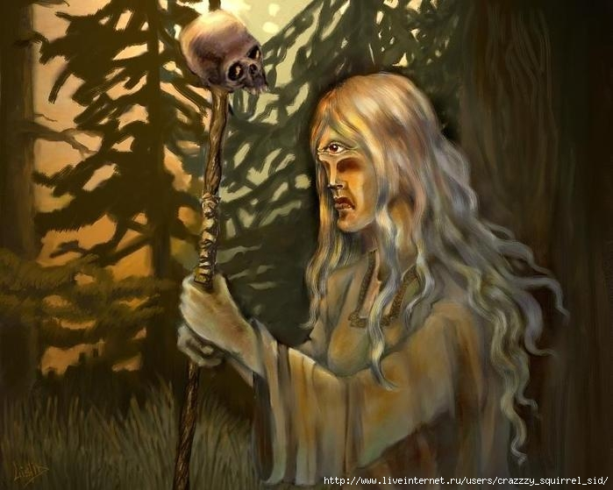
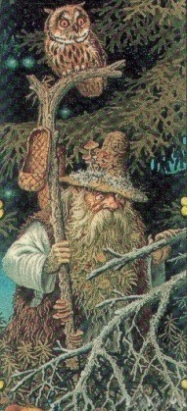
Лихо и леший

Slide 9
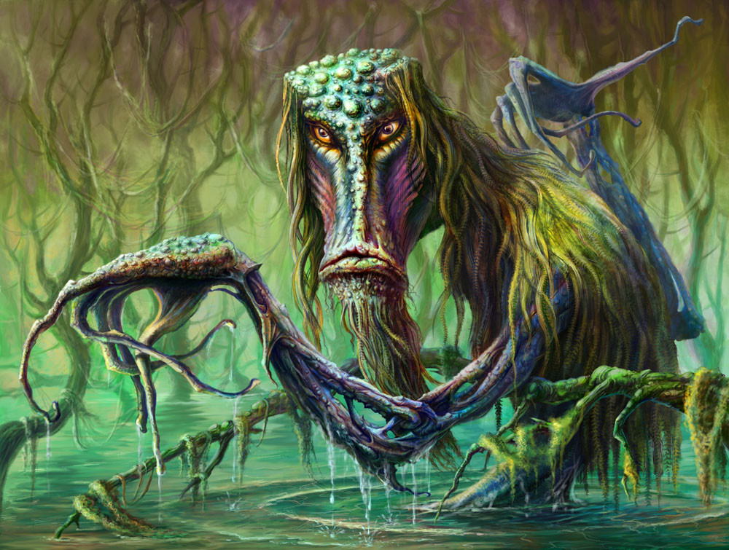
Кикимора — злой дух, насылающая кошмары на человека.

Slide 10
Славянский пантеон богов
Земледельческие: Даджьбог ( тепло, жар)
Сварог –бог небесного огня
Хорс- солнечный диск святило
Мокошь- земля, урожай
Лада – плодородие, изобилие
Ярило- солнце, плодородие, вечная жизнь

Slide 11
Скотоводческие:
Велес – домашнего скота
Род – творец жизни
Рожаницы- девы, покровительницы плодородия и женской силы
Мара (марена)- дьявол в женском обличье

Slide 12
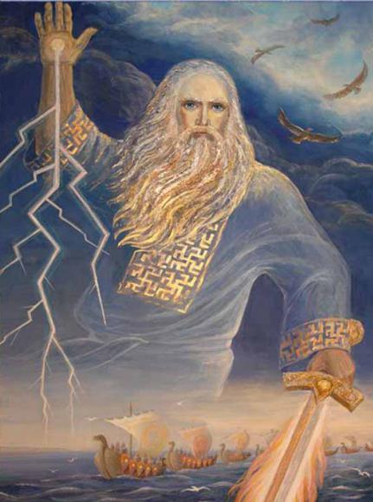
Верховный бог- Перун, бог войны и княжеской власти, грозы и молний.

Slide 13
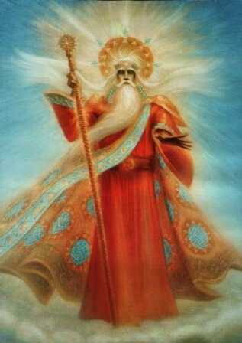
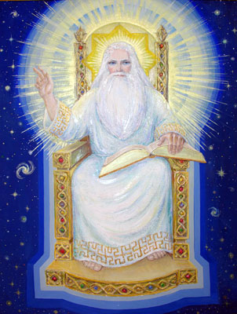
Род и Сварог

Slide 14
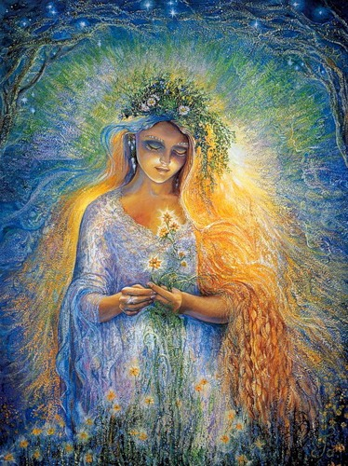
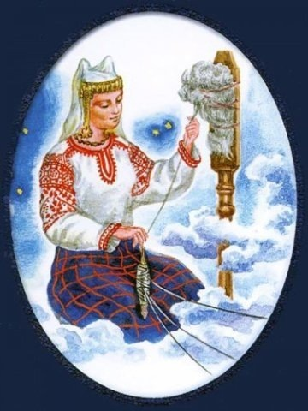
Мокошь и Лада

Slide 15
Языческий культ
Капища, святилища- место поклонения богам.
Волхвы- волшебники, чародеи гадатели. Они совершали языческие обряды.
Богам приносили в жертву животных.
Языческим ритуалом считалась совместная трапеза, пир.

Slide 16
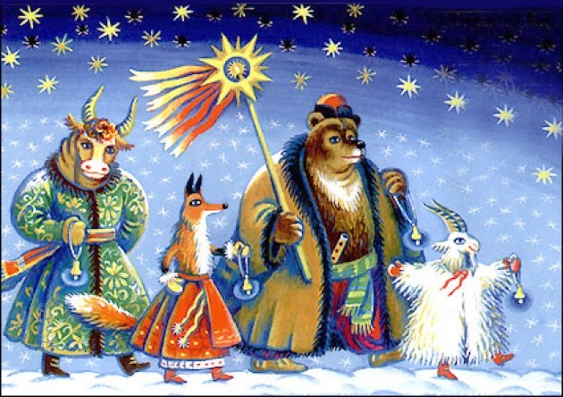
Годовой цикл праздников
Колядки- время когда духи живут среди людей. Так отмечали день зимнего солнцеворота. Это время гаданий, ряженных
Масленица – время встречи весны. Сжигали чучело зимы и встречали солнце, ели блины- символ солнца

Slide 17
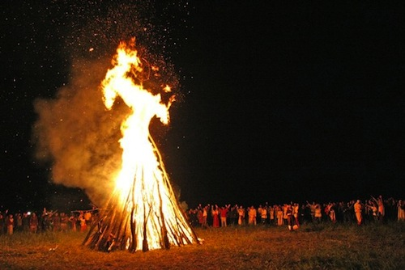
Праздник Купалы. Купала – бог летнего солнца. Это праздник летнего солнцестояния, момент очищения огнем и водой.

